Slide 1
武汉理工大学
程序设计语言C--的编译器
设计与实现
答 辩 人: 李开心
班 级 : 计算机1401
学 号 : 0121310870605

Slide 2
目 录
1. 研究背景与意义
2. C--语言与Puppy虚拟机
3. 编译器设计与实现
4. 编译器演示
5. 总结

Slide 3
1. 研究背景与意义
编译器概述
源程序
编译器是计算机系统的基础组成部分，是把一种语言书写的程序翻译成另一种语言书写的等价程序。
编译器使得大多数计算机用户不必考虑及其相关的繁琐细节。
编译器
目标程序
编译器的作用

Slide 4
1. 研究背景与意义
实现编译器的意义
源程序如何被翻译成目标程序？
数据如何存储？
函数调用如何被实现？
各种语句如何被解析？
程序如何运行？
Notes:
最后一条是和虚拟机相关

Slide 5
2. C--语言与虚拟机
C--语言
C--语言是对C语言进行精简的高级程序设计语言。
支持 & 不支持：
void、int、char类型及其多级指针
多文件、宏定义、预处理
变量、enum定义
goto、break、continue关键字
函数定义
struct、union、typedef类型定义
嵌套的作用域
函数声明
if、while、return、各种表达式语句
for、do-while、switch语句
部分C语言库函数，如printf、scanf等

Slide 6
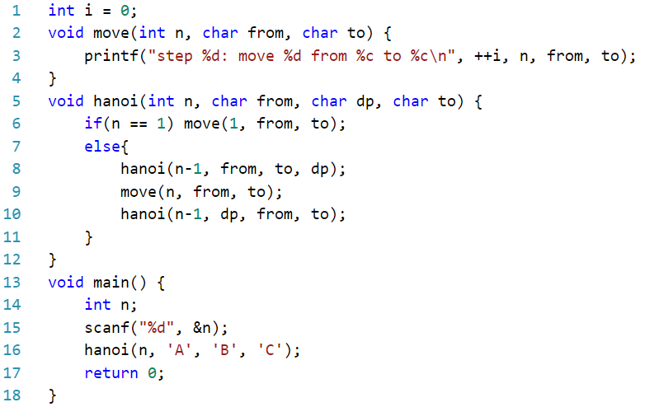
2. C--语言与Puppy虚拟机
C--源程序
全局变量----
内建 printf 函数----
if-else 语句----
递归调用 hanoi 函数----
程序起点----
局部变量----
内建 scanf 函数----
用C--语言编写的求解n阶汉诺塔程序

Slide 7
2. C--语言与Puppy虚拟机
Puppy虚拟机
Puppy虚拟机是一个基于栈的虚拟机，是C--语言的目标机器，可以运行编译得到的虚拟机指令得到程序的执行结果。
C--源程序
PC
编译器
SP
虚拟机指令
…
…
…
BP
虚拟机
AX
运行结果
stack
text
data
C--源程序的编译、运行过程
Puppy虚拟机内部结构
Notes:
讲述何为 基于栈的虚拟机

Slide 8
3. 编译器设计与实现
编译器概况
编译器是一种语言翻译程序，通常划分为两个部分多个阶段。
编译器前端：对源程序进行分析获得中间表示
编译器后端：对中间表示进行优化并构造目标程序
词法分析
语法分析
语义分析
中间代码生成
代码优化
目标代码生成
源程序
目标程序
前端
后端
编译的各个步骤

Slide 9
3. 编译器设计与实现
单趟式实现的 C-- 编译器
源程序
C--编译器采用单趟式实现，只需对源代码进行一遍扫描就可完成编译。
词法分析模块不是将源代码中所有词法单元截取并保存，而是作为子程序供解析模块调用，每次调用提供一个词法单元。
解析模块中，语法分析、语义分析及代码生成同时进行。
词法分析模块
符号表管理
语法分析
语义分析
代码生成
错误处理
解析模块
目标程序
C--编译器的结构

Slide 10
3. 编译器设计与实现
各个模块的实现方案
词法分析模块的实现
词法分析模块完成对源代码单词的截取，更新符号表信息，并向解析模块提供获得的词法单元。
*table
*vm
source:
存储源代码
…
table:
index
符号表的指针，用于更新符号表信息
line
vm:
虚拟机的指针，用于向虚拟机中写入数据
source
index:
记录当前符号在源代码中的位置
词法分析模块内部结构
line:
记录当前扫描位置的源代码行号

Slide 11
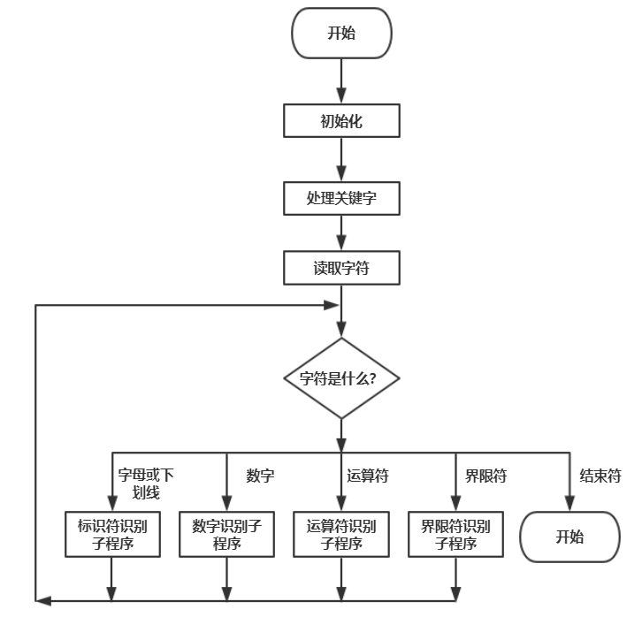
3. 编译器设计与实现
词法分析算法 部分采用硬编码方式实现，即根据词法单元的符号组成，直接匹配符号。
词法分析总控程序

Slide 12
3. 编译器设计与实现
符号表模块的实现
符号 用于记录词法单元的各种属性。
argsType:
函数各个参数的类型，用于语法分析中类型匹配
type
scope:
符号所在的作用域
name
type:
符号的类型，如ID、IF、ASSIGN等
hash
name:
符号的名字
…
…
hash:
符号的hash值，优化对符号表的查找速度
klass
klass:
符号的种类，如LOCAL_VARIABLE、SYS_FUNC等
dataType
dataType:
符号的数据类型
argsType
scope
value
value:
符号的值
符号的内部结构

Slide 13
3. 编译器设计与实现
符号表 用于管理编译过程中的符号信息。符号表还记录了作用域信息，以支持嵌套的作用域。
table:
符号的列表，存储所有的符号
mainIndex
scope:
当前作用域，记录解析过程中当前所在的作用域
scopeIndex
…
…
mainIndex:
记录main符号的在table中的位置，便于编译结束后可以设置Puppy虚拟机中PC寄存器的值，运行程序
table
scope
scopeIndex:
记录当前作用域的编号
符号表的内部结构

Slide 14
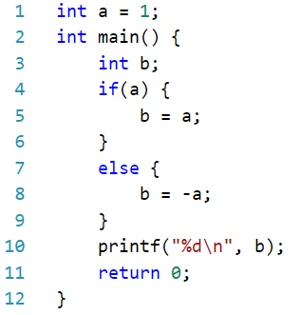
3. 编译器设计与实现
根据 scopeIndex 和 scope 可以实现 嵌套的作用域。实现方式如下：
1. 将 scope 初始化为空。将 scopeIndex 初始化为 0，并放入 scope 末尾，设置全局作用域的标识为 0 。
2. 进入新的作用域时 scopeIndex 自增 1，并放入 scope 末尾，scope 内元素的排列顺序标识该作用域。
3. 离开作用域，则将 scope 末尾元素去除，scope回到前一个作用域。
scopeIndex
scope
0
0
----
1
0/1
----
2
0/1/2
----
2
0/1
----
3
0/1/3
----
3
0/1
----
3
0
----
嵌套作用域的标识

Slide 15
3. 编译器设计与实现
解析模块的实现
解析模块将语法分析、语义分析与代码生成组合在一起完成解析。在语法分析过程中，插入语义分析及代码生成的语句完成解析。
词法分析
*lexer
tokenInfo
语法分析
*table
baseType
语义分析
*vm
exprType
代码生成
indexOfBP
解析流程
解析器的内部结构
Notes:
int a, b; 定义中，解析完a后，b也需要知道类型，因此用baseType来记录定义表达式定义语句的基础类型

Slide 16
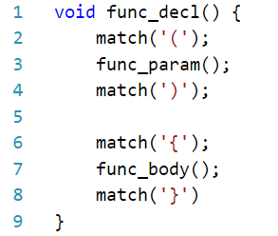
3. 编译器设计与实现
语法分析 采用递归下降法实现，即为每个文法编写一个递归过程，通过该过程匹配符合该文法的句子。
如文法 <func_decl> ::= ‘(‘ <func_param> ‘)’ ‘{‘ <func_body> ‘}’，编写的递归程序为：
func_param 子程序 ----
func_body 子程序 ----
匹配函数的递归下降过程

Slide 17
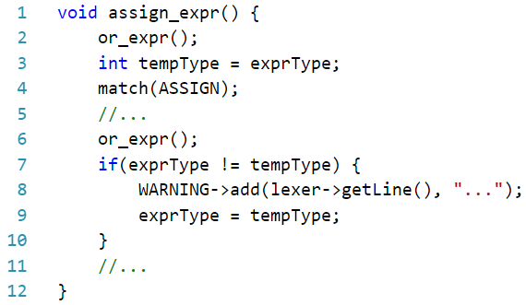
3. 编译器设计与实现
语义分析 完成函数调用时参数类型匹配、表达式的操作数类型匹配等。通过在语法分析中插入语义分析语句来完成语义分析。
如表达式 a = b + c，则解析过程如下：
解析 a ----
记录 a 的类型 ----
解析 b+c ----
比较左右操作数的类型 ----
类型不同则报 WARNING ----
赋值表达式中的语义分析
Notes:
对于函数调用的语义分析呢？

Slide 18
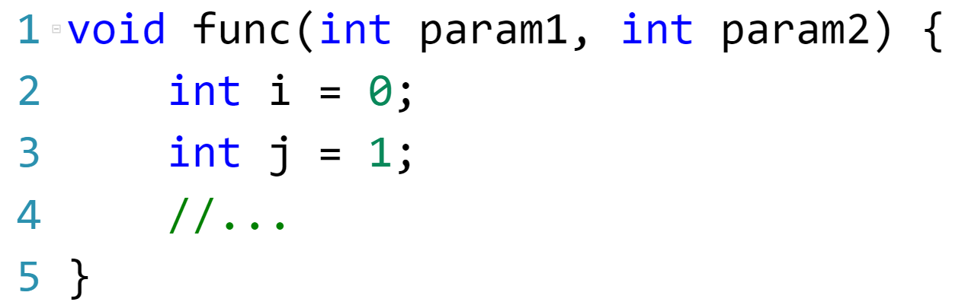
3. 编译器设计与实现
目标代码生成 完成虚拟机代码的生成。通过在语法分析中插入代码生成语句来完成代码生成。
只有函数定义会生成目标代码。对于左图的函数定义，函数调用 func(1, 2) 创建的栈帧结构如右图所示：
vm: stack
high addr
…
1
---- 参数 param1
2
---- 参数 param2
pc+1
---- 函数返回地址
bp -->
bp
---- bp 寄存器旧值
0
---- 局部变量 i
函数定义
sp -->
1
---- 局部变量 j
low addr
…
函数调用 func(1, 2) 创建的栈帧
Notes:
目标代码只有函数会生成，因此需要先设计函数调用栈帧
参数顺序入栈
pc+1
bp
sp

Slide 19
3. 编译器设计与实现
函数 定义与函数调用的目标代码生成：
CALL :
保存pc、bp寄存器，并跳转到函数
ENT :
更新sp寄存器，为局部变量预留空间
LEV :
离开函数调用，恢复pc、bp寄存器
ADJ :
参数出栈，恢复调用现场
函数定义
vm: text
…
ENT 2
0xAAAA
vm: text
…
…
…
CALL 0xAAAA
…
ADJ 2
LEV
0xBBBB
…
…
函数调用 func(1, 2) 生成的目标代码
函数定义生成的目标代码

Slide 20
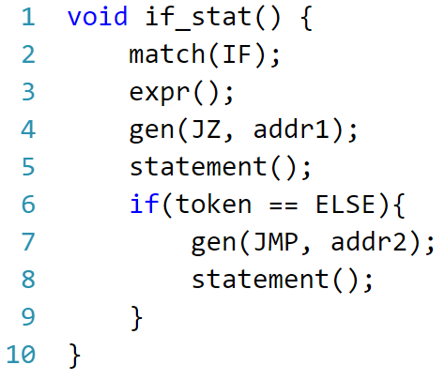
3. 编译器设计与实现
if 语句 的格式为：
，expr 为控制表达式，S1为 expr 为非 0 时执行的语句，
if (expr) S1 else S2
S2为 expr 为 0 时执行的语句。
…
…
---- expr
JZ 0xAAAA
…
---- S1
JMP 0xBBBB
0xAAAA
…
---- S2
0xBBBB
…
解析 if 语句的伪代码
if 语句生成的目标代码结构
Notes:
addr1和addr2都需要回填

Slide 21
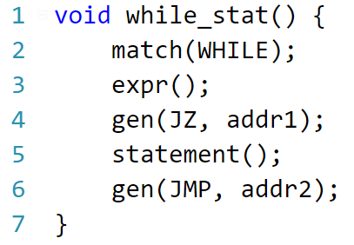
3. 编译器设计与实现
while 语句 的格式为：
，expr 为控制表达式，S为 expr 为非 0 时执行的语句。
while (expr) S
…
0xAAAA
…
---- expr
JZ 0xBBBB
…
---- S
JMP 0xAAAA
…
0xBBBB
…
解析 while 语句的伪代码
while 语句生成的目标代码结构

Slide 22
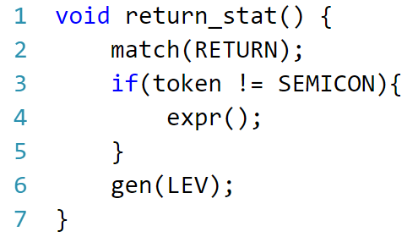
3. 编译器设计与实现
return 语句 的格式为：
或
，第二种格式会向函数调用方返回表
return;
return expr;
达式 expr 的值。
…
…
---- [ expr ]
LEV
…
解析 return 语句的伪代码
return 语句生成的目标代码结构

Slide 23
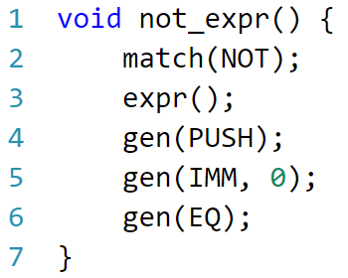
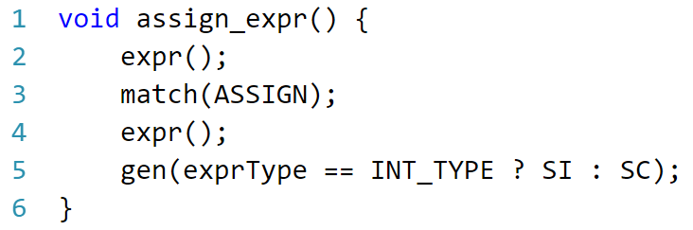
3. 编译器设计与实现
表达式语句 包括一元表达式和二元表达式。一元表达式形如 op expr 或 expr op，二元表达式形如expr1 op expr2。
下方左图为解析一元表达式 !a 的伪代码，右图为解析二元表达式 a = b + c 的伪代码。
解析 !a 的伪代码
解析 a = b + c 的伪代码

Slide 24
4. 编译器演示
正确性
健壮性
编译过程展示
目标代码展示
Notes:
目标代码展示 if 语句的

Slide 25
5. 总结
Notes:
目标代码展示 if 语句的

Slide 26
Thanks

